Slide 1
(Otevřená) data kolem nás
Michal Kubáň
Notes:
Martin

Slide 2
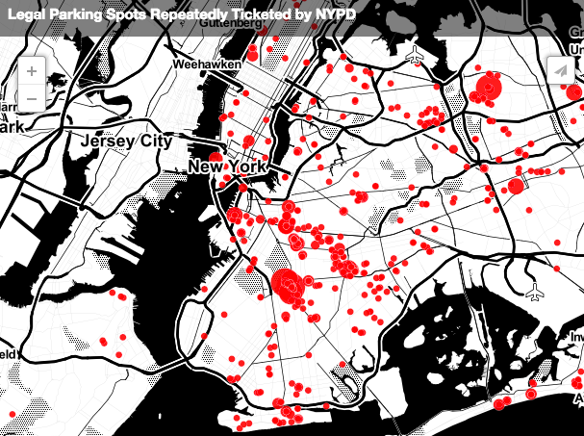
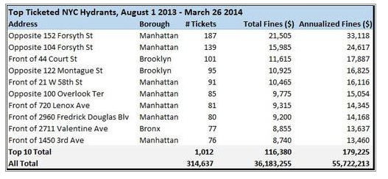
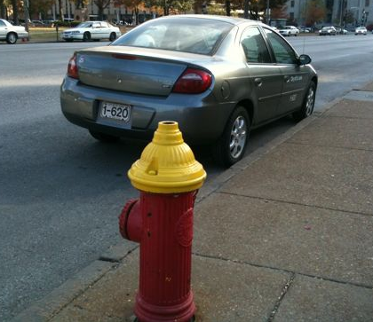
Příběh z New Yorku
Ben Wellington, statistik a bloger z NY - https://tinyurl.com/BenzNewY

Slide 3
Co jsou otevřená data?
úplná
snadno dostupná
strojově čitelná
používající standardy s volně dostupnou specifikací
zpřístupněna za jasně definovaných podmínek užití dat s minimem omezení
dostupná uživatelům při vynaložení minima možných nákladů
Notes:
Požadavky na podmínky užití otevřených dat:
Neomezují jejich uživatele ve způsobu použití dat.
Opravňují uživatele k jejich dalšímu šíření.
Při dalším šíření musí mít všichni uživatelé stejná oprávnění s daty nakládat.
Cílem je umožnit šíření dat pro nekomerční i komerční účely.

Slide 4
Význam otevřených dat a jejich přínosy
Data - nová nevyčerpatelná “surovina”
Nové ekonomické přiležitosti
Datová žurnalistika
Zapojení občanů do rozhodování
Zefektivnění veřejné správy a zlepšení kvality života
Zdroj nových pracovních nabídek a nových služeb
Posílení transparentnosti
Kontrola veřejné správy
Notes:
Posílení důvěryhodnosti
Zlepšení image instituce

Slide 5
Co proto děláme?
Legislativa
Technická infrastruktura
Podpora a osvěta
Komunikace s uživateli
Novela zákona 106/1999 Sb.
Národní portál otevřených dat
Školení, workshopy, konference

Slide 6
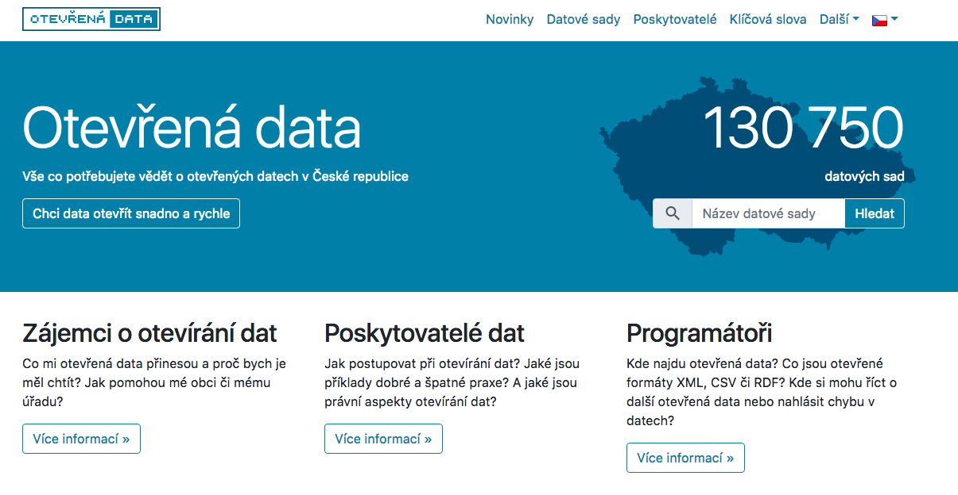
Portál otevřených dat (beta)
https://data.gov.cz

Slide 7
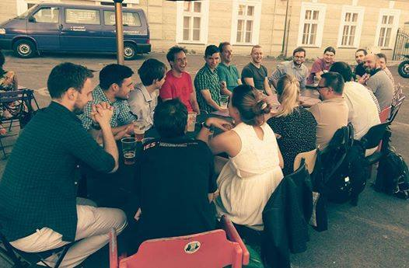
Komunikace s uživateli
#opendatapivo

Slide 9
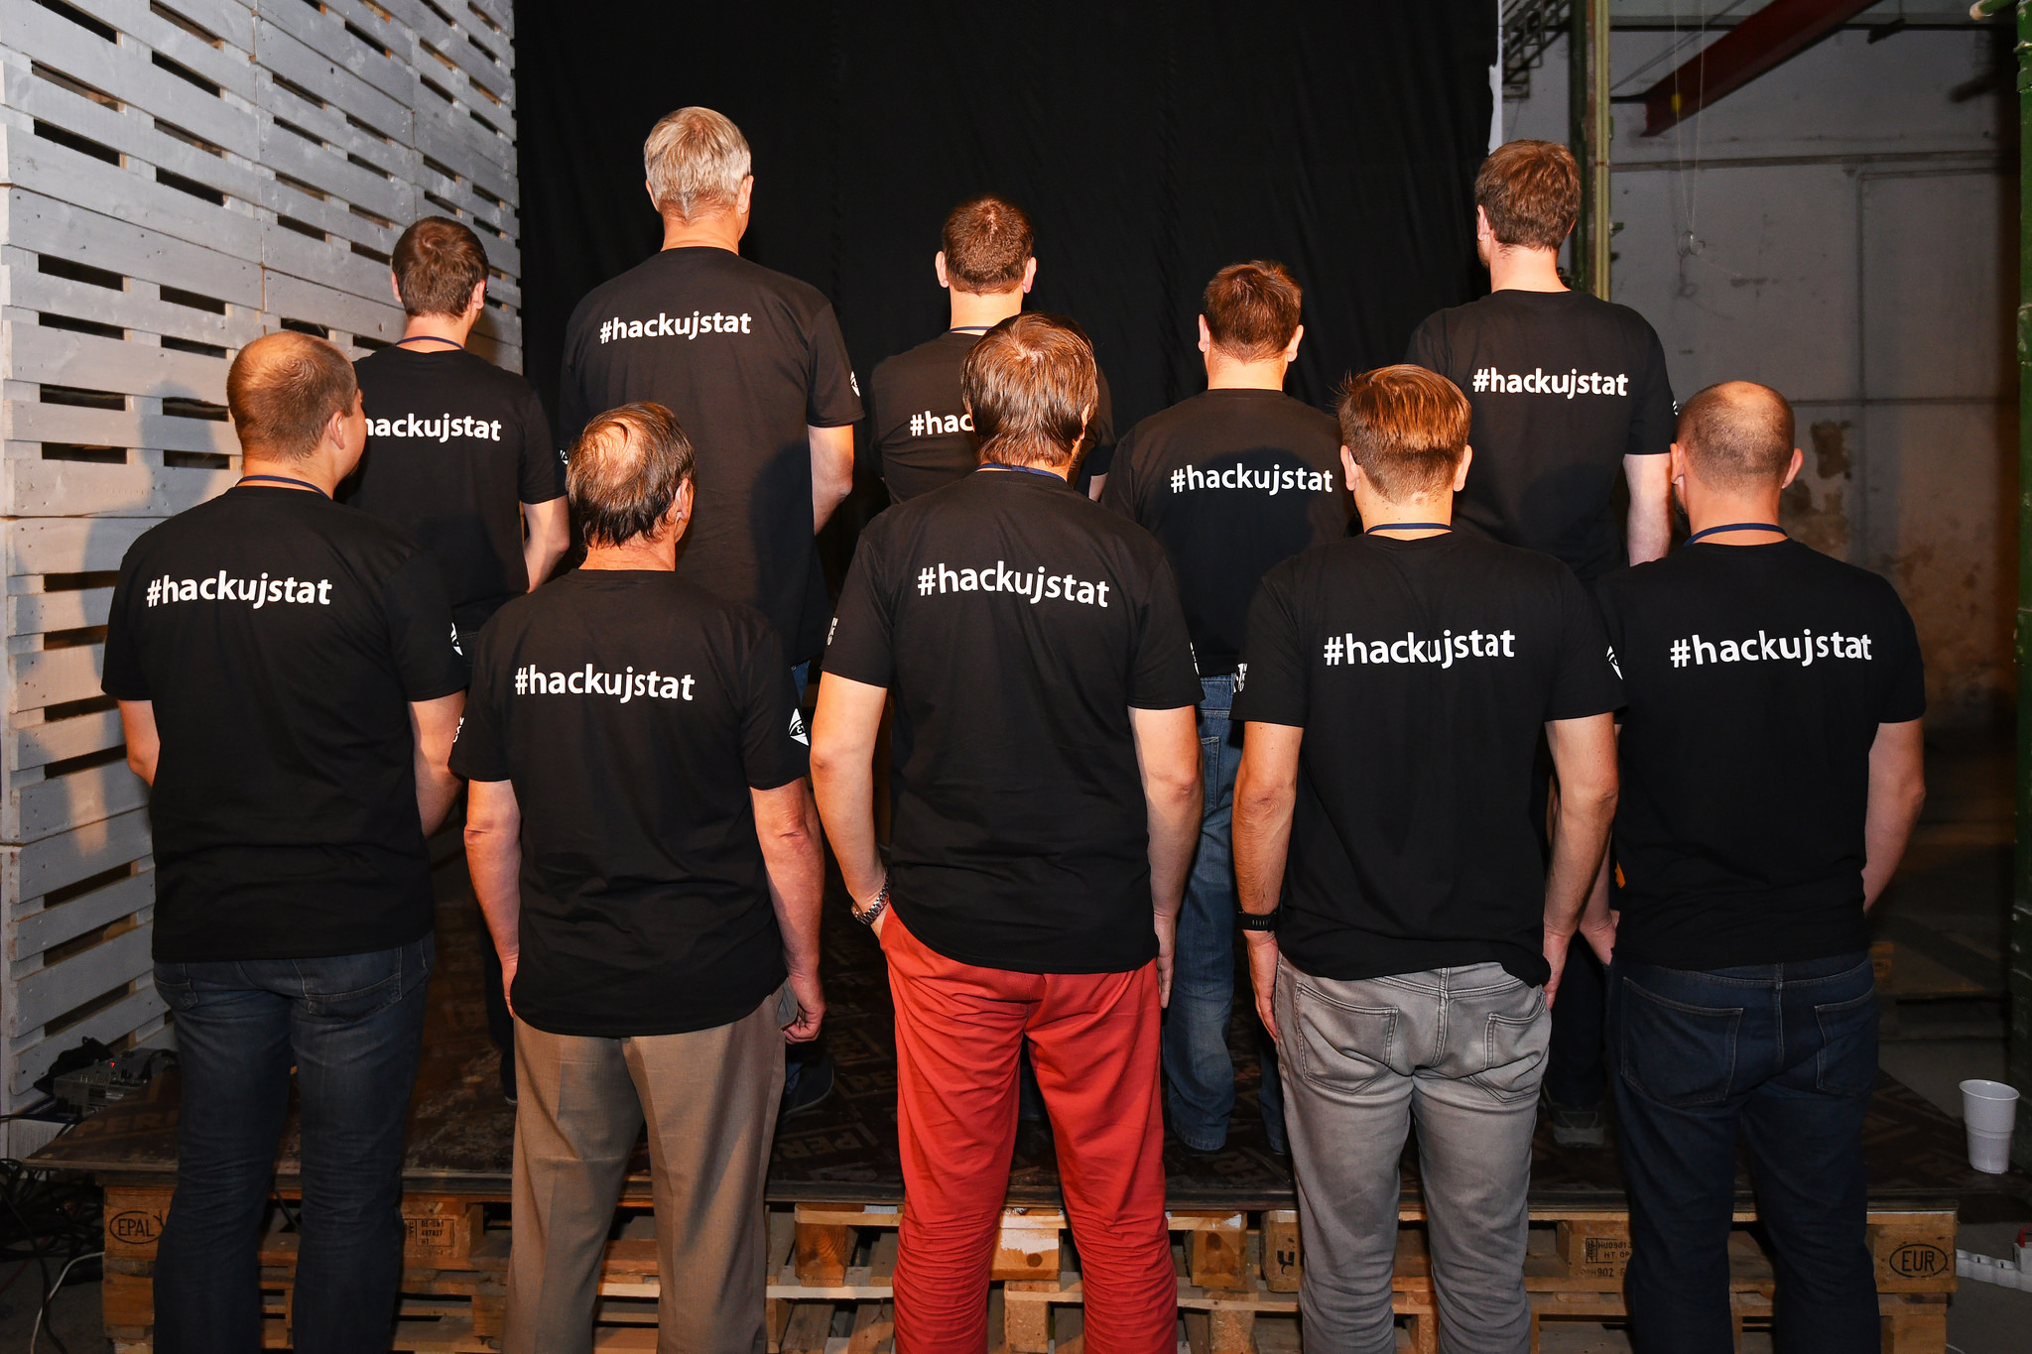

Slide 10
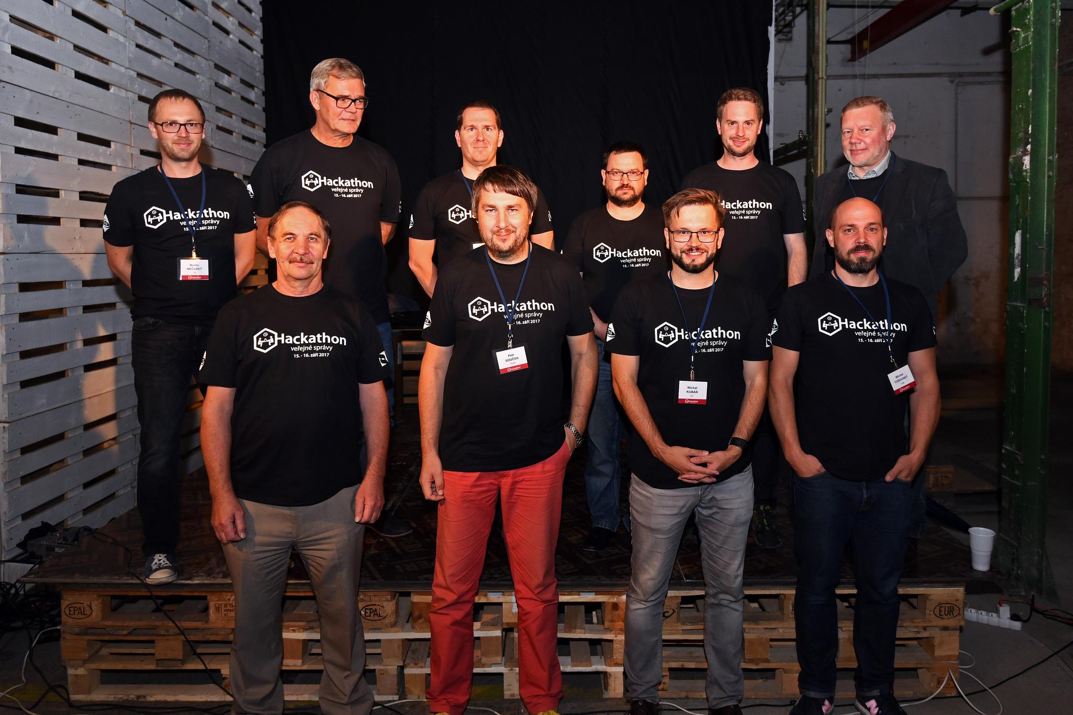

Slide 11
@otevrenadata
A jak to dopadlo?

